Slide 1
MOBIUS BOOTCAMP 1기
PBL 결과발표
ISO 26262 기반 소프트웨어 V-모델 V&V 적용
ISO 26262 및 A-SPICE 기반 프로세스
전자식 차일드 락 시스템 (MBP-T05)
2026. 03. 22
현대모비스 x LIKELION

Slide 2
01. 팀 소개
박기준 (팀장)
김도균 / 김이안
이한결 / 이승욱
박찬석
프로젝트 리더 & 아키텍트
프로젝트 리더 & 아키텍트
프로젝트 리더 & 아키텍트
프로젝트 리더 & 아키텍트
• 도어 및 하차 안전 제어 로직 기획/구현 • 단위 테스트 및 CI 환경 구축
• 도어 및 하차 안전 제어 로직 기획/구현 • 단위 테스트 및 CI 환경 구축
• 도어 및 하차 안전 제어 로직 기획/구현 • 단위 테스트 및 CI 환경 구축
• 도어 및 하차 안전 제어 로직 기획/구현 • 단위 테스트 및 CI 환경 구축
MOBIUS BOOTCAMP 1기 | PBL 결과발표 | 2/10

Slide 3
02. 문제 정의
AS-IS (현재 문제점)
TO-BE (목표 상태)
문제점 1: 기계식 차일드 락의 운전자 직접 제어 불편함 및 확인 어려움 문제점 2: 보호자가 뒷좌석 상황을 인지하지 못한 상태에서 문 열림 시 사고 위험
목표 1: 뒷좌석 통합 전자 제어(운전석 제어) 도입을 통한 편의성 개선 목표 2: 후방 레이더 연동 스마트 하차 안전 보조(FG-02) 기능 도입
핵심 연구 질문
ISO 26262 기능 안전을 준수하면서, 승객의 편의성과 하차 안전을 모두 충족하는 지능형 시스템을 어떻게 구현·검증할 것인가?
MOBIUS BOOTCAMP 1기 | PBL 결과발표 | 3/10

Slide 4
03. 솔루션 개요
지능형 센서 및 차량 상태 연동 제어 기반의 통합 하차 안전 솔루션 (FG-01 / FG-02)
C/C++ 기반 ISO 26262 및 FMEA/HAZOP 상위 기능 안전 분석 적용 모듈
1
2
3
FG-01: 도어 잠금 및 해제 제어
FG-02: 하차 안전 보조 제어
Fail-Safe 설계 및 테스트 결함 주입 (Fault Injection) 방어
속도, 충돌, 스위치 연동 로직 적용 및 직전 상태 복구(Safe State) 제어
후방 위험 판단 시 자동 잠금 유지 및 뒷좌석 점유/출발 상태 전환 시 운전자 알림 연동
FMEA/HAZOP 기반 요구사항 분석 적용 및 Fault Injection 시나리오 방어를 통한 Fail-Safe 설계
MOBIUS BOOTCAMP 1기 | PBL 결과발표 | 4/10

Slide 5
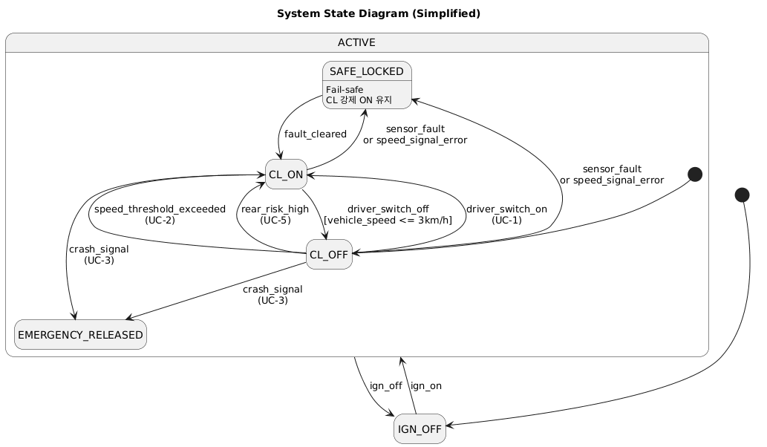
04. 기술 스택 & 아키텍처
Tech Stack
Language
C11, C++17
Framework
ISO 26262, ASPICE, V-Model 워크플로우 적용
Testing
Google Test, Cppcheck (단위 테스트 및 정적 분석)
Tools
GitHub Actions (CI 자동화), Draw.io (UML)
Environment
Ubuntu 22.04 LTS
MOBIUS BOOTCAMP 1기 | PBL 결과발표 | 5/10

Slide 6
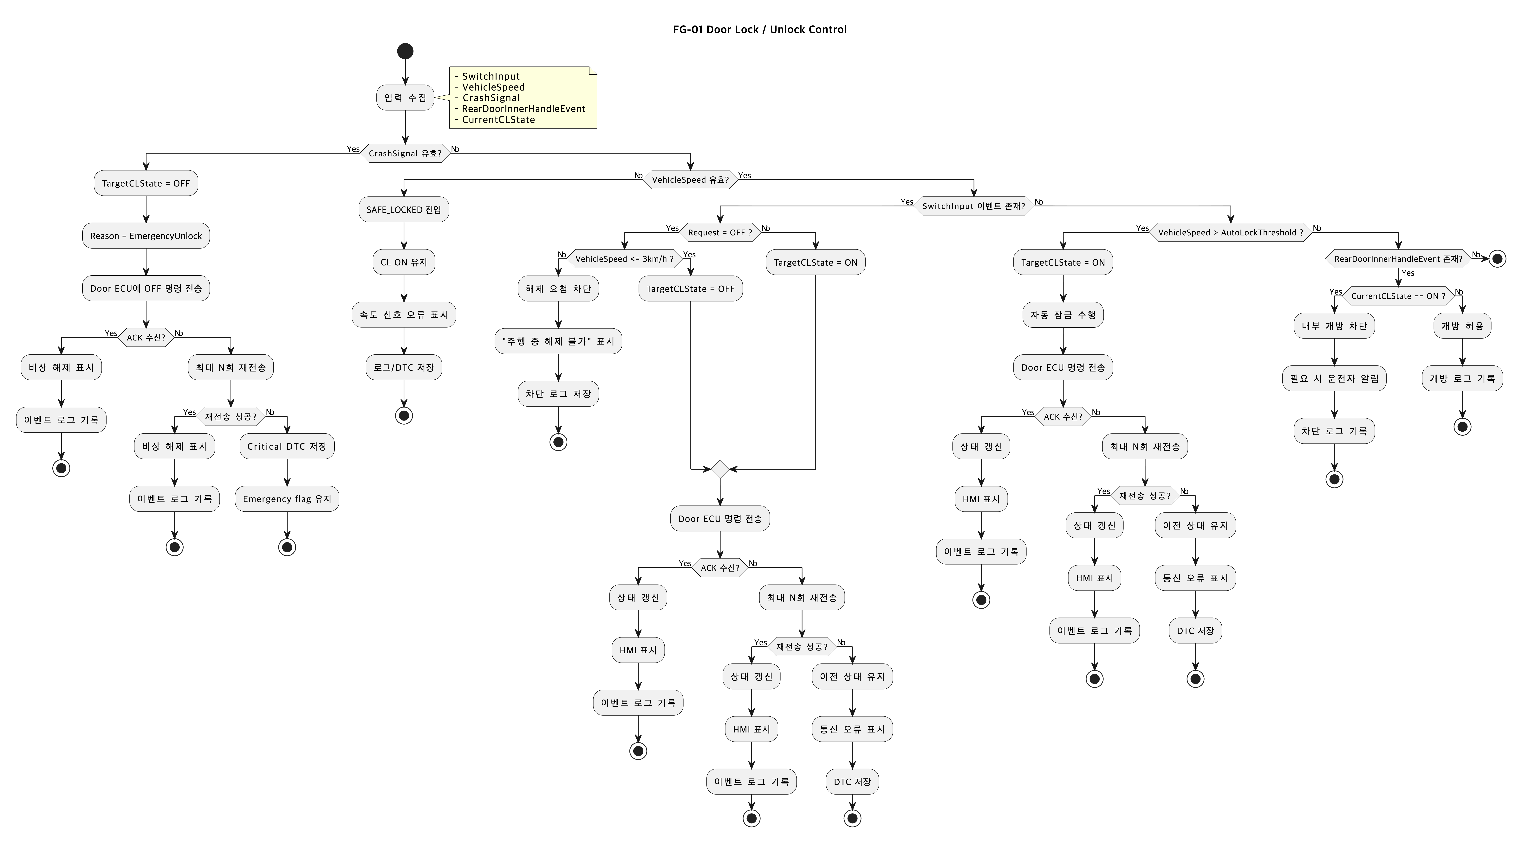
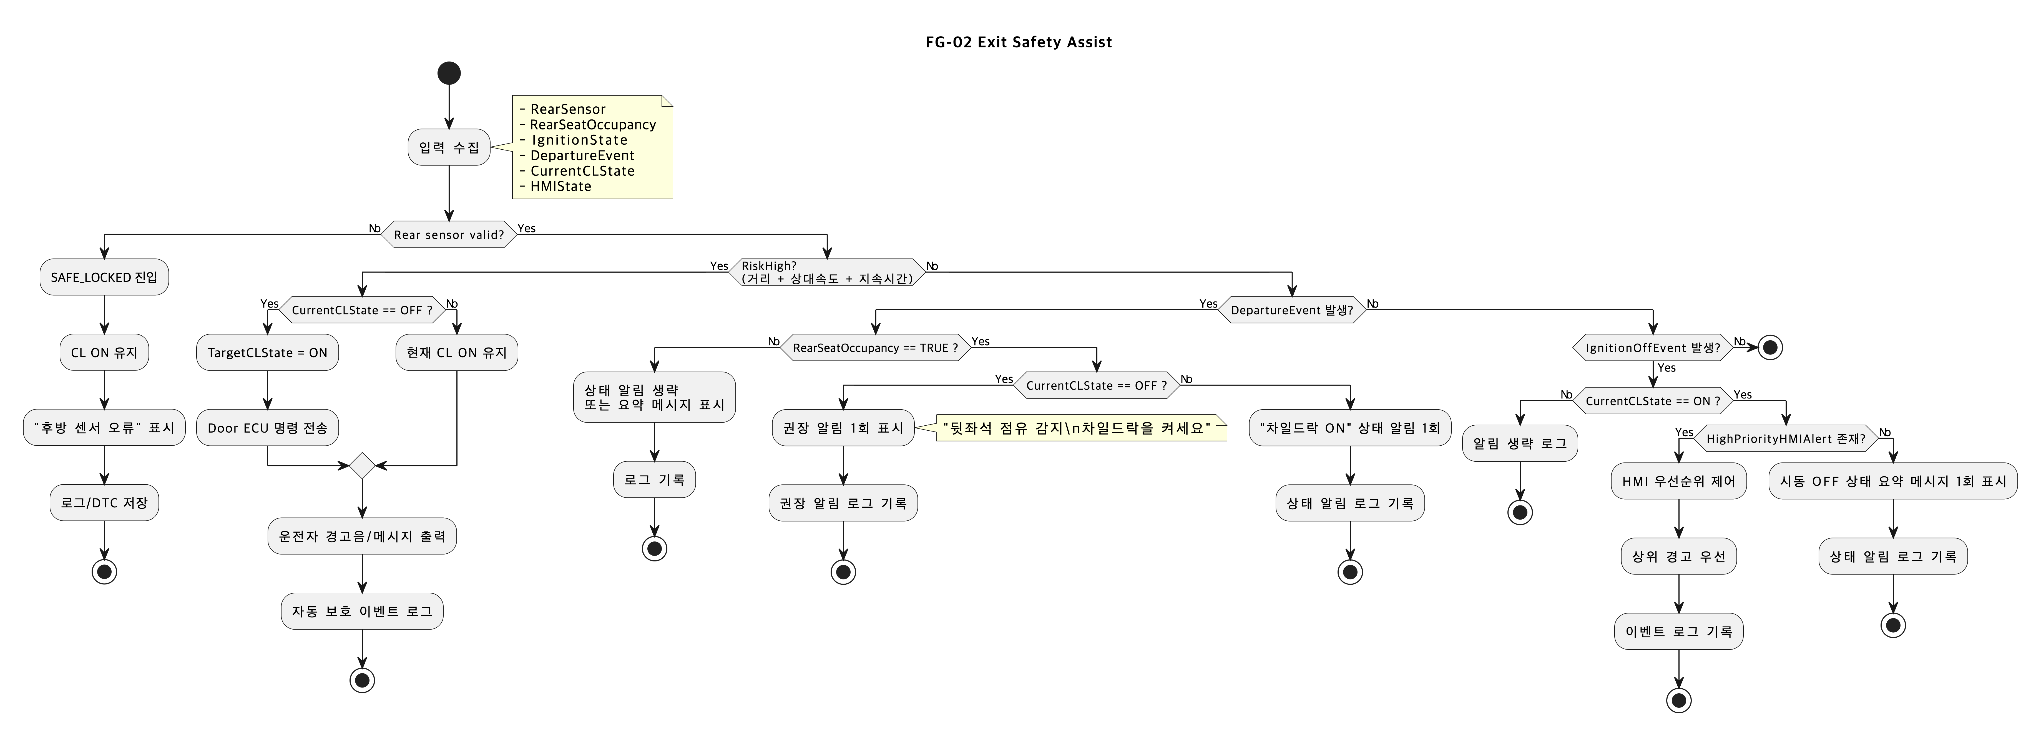
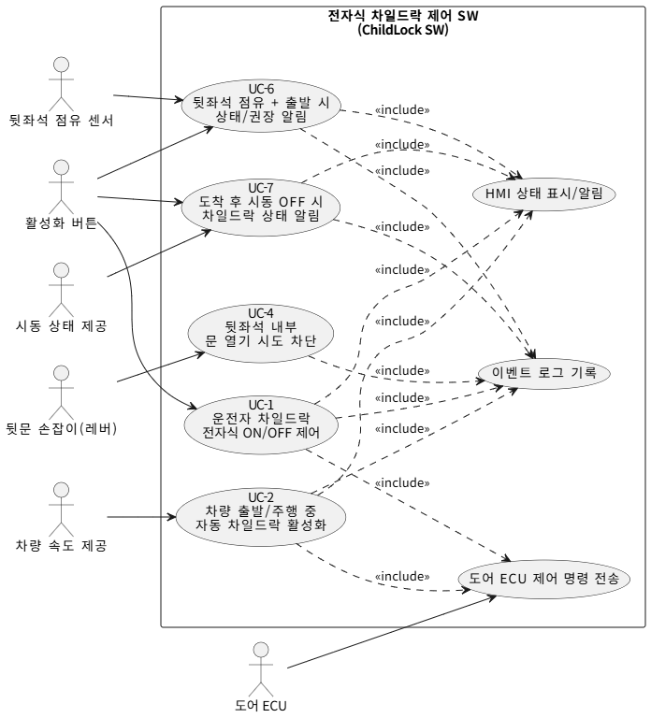
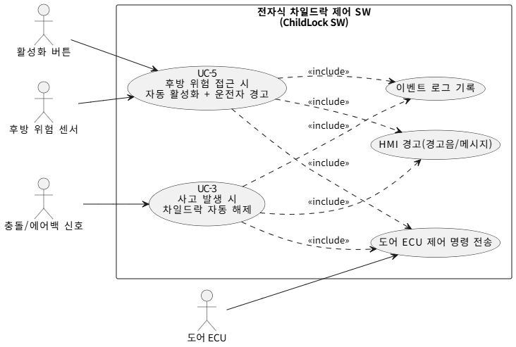
05. 구현 결과
안전 상태(SAFE_LOCKED) 전이 및 직전 상태 복구 제어 로직
AI 기반 하차 안전 보조(후방 위험 객체 탐지 및 상태 알림 연동)
MOBIUS BOOTCAMP 1기 | PBL 결과발표 | 6/10

Slide 7
06. 테스트 & 검증
테스트 케이스 및 결과
성과 지표
테스트 항목 (단위 테스트, Fault Injection 시나리오 및 안전 상태 전이 검증)
ASIL B / QM 검증 요구사항 충족 및 양방향 추적성(Traceability) 점검 완료
테스트 커버리지 달성 결과
Pass/Fail
정확도
정상 동작 검증 (Pass)
정상 동작 검증 (Pass)
정상 동작 검증 (Pass)
정상 동작 검증 (Pass)
100%
정상 동작 검증 (Pass)
정상 동작 검증 (Pass)
정상 동작 검증 (Pass)
정상 동작 검증 (Pass)
처리 속도
정상 동작 검증 (Pass)
정상 동작 검증 (Pass)
정상 동작 검증 (Pass)
정상 동작 검증 (Pass)
<1ms
정상 동작 검증 (Pass)
정상 동작 검증 (Pass)
정상 동작 검증 (Pass)
정상 동작 검증 (Pass)
테스트 통과율
100%
정상 동작 검증 (Pass)
정상 동작 검증 (Pass)
정상 동작 검증 (Pass)
정상 동작 검증 (Pass)
커버리지
100%
MOBIUS BOOTCAMP 1기 | PBL 결과발표 | 7/10

Slide 8
07. 학습 내용 & 교훈
기술적 학습
협업 & 프로세스
ISO 26262/ASPICE 산출물 기반 요구사항(SRS, SwDD) 작성 체화 및 V-모델 기반 설계-구현 워크플로우 경험
GitHub Action을 활용한 CI/CT 자동 검증 파이프라인 연동 및 정적 분석 룰셋(Cppcheck) 도입 경험
도전 과제 & 해결 과정
도전 과제
해결 방법
정상 동작 외의 복잡한 예외 조건(센서 에러, 동시 입력 등) 처리 시 상태 전이 충돌 위험 증가
제어 우선순위를 반영한 Decision Table 설계로 논리적 결함 차단 및 Fault Injection 시나리오화로 해결
MOBIUS BOOTCAMP 1기 | PBL 결과발표 | 8/10

Slide 9
08. 향후 계획
1단계
2단계
3단계
CAN 통신 프로토콜 통합 제어
동적 주행 센서 (라이다/레이더) 시그널 결합
T-05 도어 제어 ECU 타겟 하드웨어 포팅
다중 제어기 통합 시그널 최적화 연동
결합 시나리오 확장 및 판단 신뢰성 증대
제어기 로직 고도화 적용
실무 적용 가능성
추가 개발 아이디어
현대모비스 차세대 통합 하차 제어 시스템 모듈
BLE 기반 부모 스마트폰 앱 연동 강제 오버라이드 기능 추가
MOBIUS BOOTCAMP 1기 | PBL 결과발표 | 9/10

Slide 10
Q & A
질문과 답변
[팀명]
감사합니다
MOBIUS BOOTCAMP 1기 | 현대모비스 x LIKELION

